Slide 1
Von der Gastarbeiterliteratur zur Migrationsliteratur. Literarische Kreuzungen am Beispiel der deutsch-griechischen Migrationsliteratur
Juni 2017
Dr. Aglaia Blioumi
Assistenzprof. an der
deutschen Abteilung der
Universität Athen

Slide 2
Griechische Migrationsliteratur in Deutschland
A) Literatur von AutorInnen, nicht selbst ausgewandert, ausschließlich griechisch
B) In Deutschland lebende griechische AutorInnen,
entweder/oder, oder beide Sprachen
C) Zweite Generation

Slide 3
a) Literatur von AutorInnen, Heimatland, griechischsprachig
Lili Zografou „Theodula, leb wohl“ (1976)
Maro Douka „Wie ein Photoroman“ (1977)
Dimosthenis Kourtovik „Dreitausend Kilometer“ (1980)
Galatia Grigoriadou-Sureli „Spiel ohne Regeln“ (1982)
Eleni Saraditi-Panjotou „Als wir gingen“ (1989)
Euripidis Kleopas „Der Marathonläufer“
Thanasis Chalkou „Metanastes“ (1973)
Kostoula Mitropoulou „Randgruppenleben“ (1980)

Slide 4


Galatia Grigoriadou-Sureli „Spiel ohne Regeln“ (1982
Eleni Saraditi-Panjotou „Als wir gingen“ (1989)

Slide 5


Wasilis Wasilikos
“Glafkos Thrasakis“

Slide 6
A) Literatur von AutorInnen, im Heimatland, griechischsprachig
Giorgos Skourtis „Der Einwanderer“ (1980)
Petros Markaris „Fremdgeblieben“ (1983)
Kostas Valetas „Die Einwanderer“ (1983)
Michalis Ganas „Stiefmutter Heimat“ (1989)
Napoleon Lazanis „Die Fischer“ (1989)
Μάρμαρα στη μέση (Marmor in der Mitte, 2015)

Slide 7



Ganas Michalis
Dimitris Nollas

Slide 8
b) Autoren, die selbst nach Deutschland ausgewandert sind, „Rückkehrautoren“, griechischsprachig
Dimitris Chatzis =
„Doppelte Buch“ (1976)
b. Antonis Sourounis =
“Die Mitspieler“ (1988)
„Meronychta Frankfurtis“ (1992)
„Der Tanz der Rosen“ (1994)
c. Dimitris Nollas =
To trifero derma (1982)

Slide 9




Dimitris Chatzis =
„Doppelte Buch“ (1976)
Sourounis Antonis

Slide 10
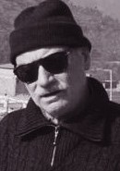
Dimitris Nollas
To trifero derma (1982)
Neraida tis Athinas (1974)
Ta kalitera xronia (1984 To pempto genos 1988), O tymbos konta sti thalassa (1992)
To taksidi stin Ellada (2. Aufl. 2015)
Marmara sti mesi (2015)

Slide 11
b) In Deutschland lebende griechische AutorInnen
Nur auf Deutsch Nur auf Griechisch
Beide Sprachen

Slide 12


Slide 13
Warum water
du mich holen
in dieses Land
wo ich nicht
auf straßen
spielen kann die
du so schön
putzen hast.

Slide 14
Griechische Autoren, die nach Deutschland ausgewandert sind
Chrisafis Lolakas So weit der Himmel reicht (1985)
Dimitris Kosmidis mit den Lyrikbänden Der Muschel zugefüstert (1991) und Die Botschaft der Zikaden (1995
Dimitris Papakonstantinou Die Dunkelziffer. Kriminalroman um eine Männerfreundschaft (1988).

Slide 15


  b) Nach Deutschland ausgewanderte Autoren
  Eva Boura
Chatzitzanou-Walthard

Slide 16


Slide 17
Nach Deutschland ausgewanderte Autoren, die ausschließlich auf griechisch schreiben
Miltiadis Papanagnou „Die Fremden“ (1979), „Lasogermani“ (1985)
Maria Karavia „Stigmes“ (1983)
Garefis Delingas „Ta Endiamesa“ (1987), „Unsere Schatten in Offenbach“ (1991),
„I poreia kai to soma“ (2001)
Antonis Risos „Odiporou filoxenia kai kseprovodisma“ (1995), „Ksorkia“ (1995).

Slide 18


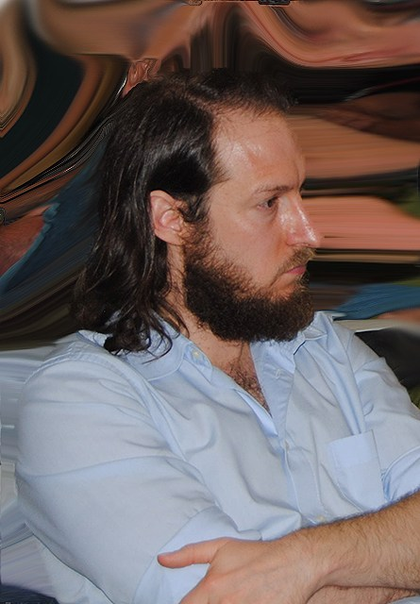

Maria Karavia
Alexios Mainas

Slide 19




Korneti Elsa

Slide 20
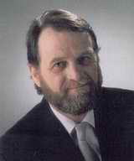
Vaios Fassoulas
Griechenland in unserem Jahrhundert (1996)
Trobadour der Fremde (1995)
Die Sirenen der Fremde (1998)
Auf den Spuren des Lebens (1981)

Slide 21

Palantza Elena
Petros Kyrimis
„Das Herz der Amsel “ (1998)
„Ekloges sti Nefupoli“ (2000) „Istories tou prin kai tou meta“ (2000)
„To lefko tou iliou“ (2007)
„Kirie ton ligmon“ (2008)
„O likos pou ithele na ginei dimarchos“ (2010).

Slide 22

Zur Kulturvermittlung
Dadi, Sideri-Speck „Hinter dem Schlaf höre ich mich besser (2001)“
Und ich, die nur wollte ich (1993)
Unter dem Gewicht der Wörter (1999)
Danae Coulmas
Schliemann und Sophie (2001)
Die Exekution des Mythos fand am frühen Morgen statt (1973)
Griechische Erzählungen des 20. Jahrhunderts (2001)
Griechische Lyrik des 20. Jahrhunderts (2001)

Slide 23


Lambrou Thanasis

Slide 24
Autoren, die anfänglich auf Deutsch und später auf Griechisch schreiben
Giorgos Krommidas
Die Flügel der Rotkehlchen (2001)
Erzählungen Ithaka (1989)
Der Ölberg (1996)
Tagebuch einer Trennung (1987)
Du aber Lizzi, hab keine Angst (1987)
Die Liebe übrigens (1994)

Slide 25

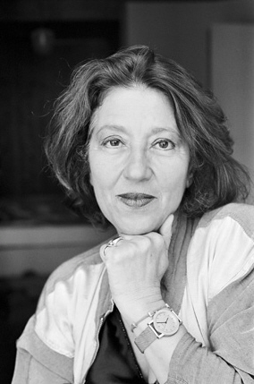


Eleni Torossi

Slide 26
Eleni Torossi:
Tanz der Tintenfische Neuer Malik Verlag 1986; Rowohlt 1989
Paganinis Traum
Neuer Malik Verlag 1988; Engl & Lämmel Verlag 1998
Zauberformeln Romiosini 1998
Die Papierschiffe Edition Toni Pongratz, Hauzenberg 1990
Warum Tante Iphigenia mir einen Koch schenkte Langen Müller, 2009

Slide 27



Eleni Delidimitriou-Tsakmaki

Slide 28

Zweite Generation
Fotini Ladaki
Guidice (1984)
„Lacan und sein Fiagro“ (2009)
„Freud kam nach
Parl-Dora“ (2012)
„Weiß - die Nacht. Wer hat
Angst vorm Judenfisch? „
(2010).

Slide 29

Thalia Andronis („[…] renne tue fließe mache schreibe male denke weine genieße erschauere fließefließefließe. S. 31).

Slide 30

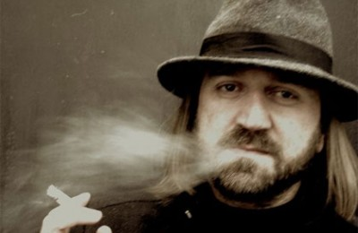



Patentalis Michalis

Slide 31
Zweite Generation, die in beiden Sprachen veröffentlichen
Costas Gianacacos Frühe Dämmerung (1989),
Ohne Gegenwert (1997)
Traum in meinem Traum 2000
Das Licht berühren (2003)
Sevastos Sampsounis
„I akolouthia tis aloseos“ (1995)
„I epikindini sinitheia na aisthanomai“ (2005)

Slide 32



Slide 33
In Deutschland lebende griechische AutorInnen
Gesellschaft Griechischer Autoren in Deutschland http://www.gga-brd.de
„Dimitrakis ’86“ (1985)
„Gute Reise, meine Augen“ (1993)
Deutschland, deine Griechen (1998)
Bewegt (2010)
Anthologien

Slide 34



Slide 35


Slide 36


Slide 37


Slide 38
Kartographie einer lyrischen Blütenlese
Beatrice Michel
Dagmar Theodoropoulos
Gabi Frank-Lykouressis
Lutz Tegge
Thomas Götz
Ute Altanis-Protzer
Marianne Wick
Christel Solopoulou-Höhmann
Sigrid R. Ammer
Gerburg Tsekouras
Urs Brombacher und Corinne Brombacher-Kreier
Marianne Irmgard Manolaka
Jan Groneberg
Irene Vassos
Sonja Michailidis

Slide 39
Einblicke in eine epische Blütenlese
Caroline Wagner
Margarete Karetta
Heide Giannoulis
Sigrid R. Ammer
Gudrun Kitidis
Jan Groneberg
Rosemarie Frydas-Glöckler
Regina Körtgen

Slide 40
Thomas Götz
Thomas Götz
Theos Garten
Hier also ging er, Theophrast nämlich
sein Gärtlein zu düngen ...
Wenigstens
in den Reiseführern steht es so
und in anderen Gedichten.
Heute aber bestimmt eine U-Bahnstation
den Syntagmaplatz
und gegenüber am alten Schloß
marschiert zum Stundenschlag die Wachablösung auf:
Kein Grün mehr, keine Ruhe
die Idylle des Lärms, wenigstens für die
die´s länger aushalten können.
Von Theophrast spricht man schon lange
nicht mehr, die alten Griechen
sind in Museen und nicht gelesene Bücher verbannt
Hier hat keiner
mehr Sehnsucht nach Griechenland,
armer Theo.

Slide 41
Hermes im Zwanzigsten Jahrhundert
In der Zeit der unsichtbaren Drähte
Und magnetisch aufgeladenen Atmosphäre um uns
Brauchen wir dich nicht mehr,
Und du kannst deine Flügelschuhe
Ausziehen,
Sie dem Museum übergeben
Und in Rente gehen,
Hermes.
[…]

Slide 42
Dagmar Theodoropoulos
DEFINITION EINER
HEIRATSMIGRATION
oder
von denen die auszogen
das brot und die liebe
in der fremde zu schmecken
früher sangen sie
das wandern ist des müllers lust
das schicksal der müllerinnen
entzieht sich den
kenntnissen der öffentlichkeit
es sei denn eine studentin
wird ihre diplomarbeit
darüber schreiben
das obengenannte ins flair der
heutigen zeit übersetzt
migration in ein taktvolles duett
oder
ekstasy for the unknown
oder
neugierige Menschen unterwegs

Slide 43
Sigrid Ammer
Alles hält mich hier.
Weil alles mich hält
ist es Zeit zu gehen.
Verpack deine Schätze!
/[…]/

Slide 44
Fuß fassen. Wir haben guten Willen. Schön ist es hier! Die Blumen! / Wir sind dankbar. Wie freundlich die Menschen sind! Kommen Sie doch vorbei! Wann? Irgendwann! / Wie angenehm, ohne Termine! Leben und leben lassen. Kein Stress. Morgen ist auch noch ein Tag. /[…]/. Der gemeinsame Salatteller. Archaisch. Wir brachen das Brot. Selbstgemachter Käse, gereift in Geduld. /[…]/. Ich weine ein bisschen. Aus Rührung.
Ute Altanis-Protzer

Slide 45
„Mein Gott, dieses Hupen! Der Straßenverkehr – ein Chaos! Der Maler ist wieder nicht gekommen.
Warum kann man sich auf nichts verlassen? /[…]/ Man kann halt ohne Termine
nicht leben! /[…]/ Ich weine ein bisschen. Aus Wut.“
Und weiter:
„Wie schön zu Hause zu sein! Die Ruhe!
/[…]/ Geordneter Straßenverkehr! /[…]/ Die SPRACHE!!! Alles in mir erholt sich. Lese die Leuchtreklamen in MEINER Schrift. / […]/ Ich weine. Aus Zerrissenheit

Slide 46
Heimat – was ist das? Und wo? Hier lebe ich, hier bin ich zu Hause. // Hier, wo ich meine Tiere füttere, […] Wo ich viel geweint habe. // Deutschland – Kindheitsheimat, Sprach– und Gedankenheimat. Erinnungsbeladen. Schmerzhaft unvergessen. // Aber hier ist meine Lebens – und Liebeheimat. Meine Alltags– und Arbeitsheimat. // Ich weine ein bisschen. Aus Erleichterung.

Slide 47



Slide 48


Slide 49
Vielen Dank!!!

